Slide 1

割草机器人开发
规划
汇报人：XXX
二0二三年十二月十日

Slide 2
01
技术方案与规划
02
项目协作与管理
目 录
CONTENTS
03
竞品技术分析
Notes:
我的汇报由五个部分组成

Slide 3
01
技术方案与规划
Notes:
项目背景

Slide 4
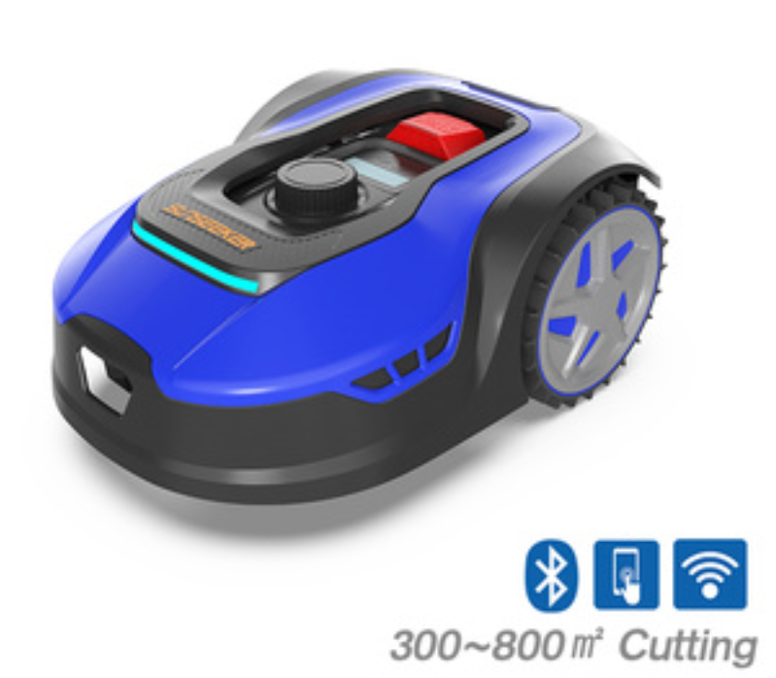
1.1、项目概述
用户需求
无需预埋边界线，边界自动感知
实现大型障碍物自助标注
割草机器人工作过程中实时定位
适应高低不平草坪，实现无障碍运行
小型障碍物实时避障
路径规划实现全覆盖
技术需求
室外厘米级别定位(多传感器融合)精度技术
AI计算机视觉技术
智能APP控制和管理，Flutter(Dart)框架，Kotlin、Java
硬件和结构设计（STM32嵌入式+大功率电机驱动）
算法整合
智能割草机器人
Notes:
在安防领域具有重要的应用价值。

Slide 5
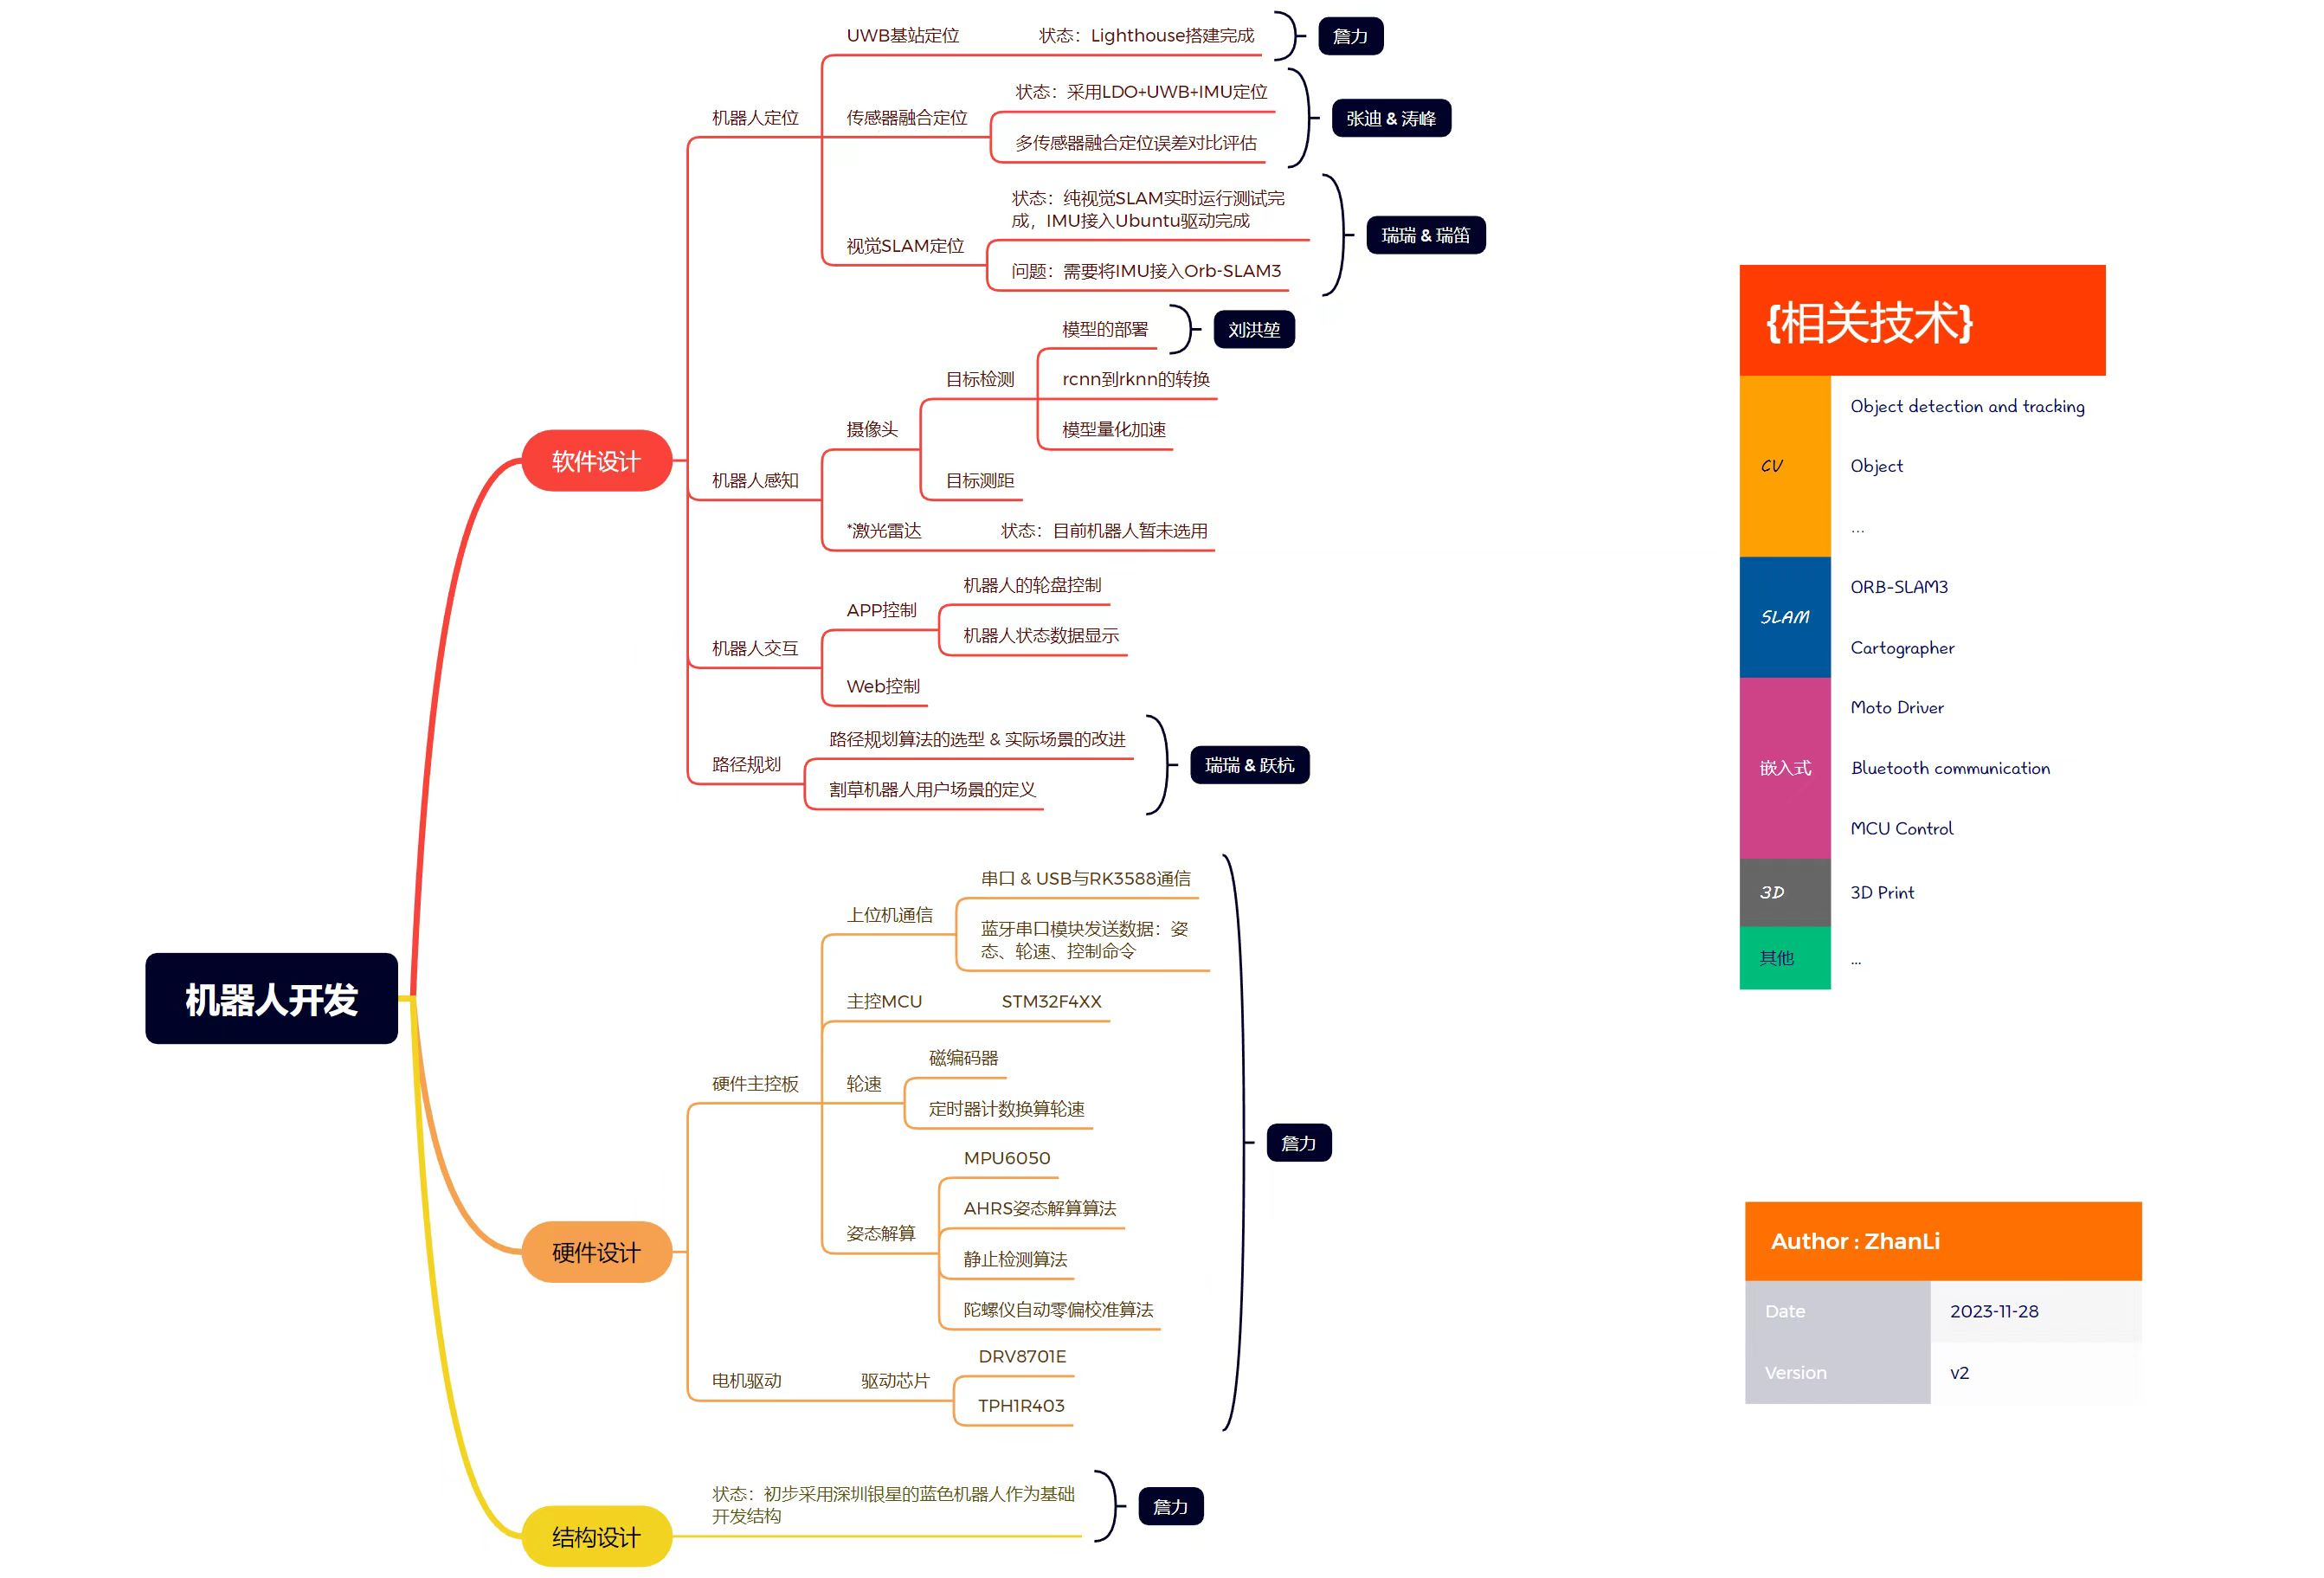
1.2、技术方案的设计
Notes:
在安防领域具有重要的应用价值。

Slide 6
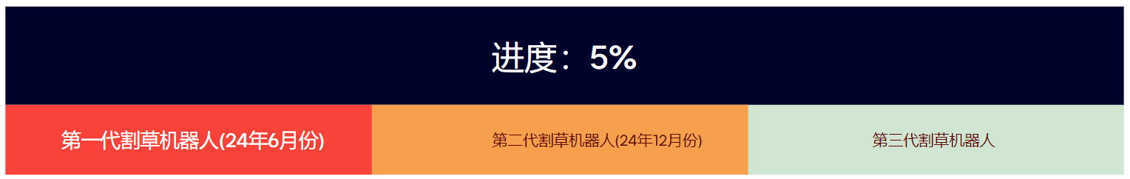
1.3、开发里程碑
UWB+里程计+IMU 融合算法
利用Lighthouse对多传感器融合算法
进行性能评估
APP具有初步的通讯、控制、UI
基于双目视觉的避障
根据识别的地图范围进行全图路
径规划
机器人具有成熟外壳、稳固的传感器
安装支架，和基本的硬件驱动功能
稳定传感器数据获取和硬件控制
算法性能进一步优化
硬件和驱动的细节优化&稳定性
优化
针对用户场景的Corner Case优化
硬件驱动提高集成度和稳定性
割草机器人的完整功能整合，部分算法
和功能存在若干不足
割草机器人的细节优化，性能
进一步提升
Notes:
在安防领域具有重要的应用价值。

Slide 7
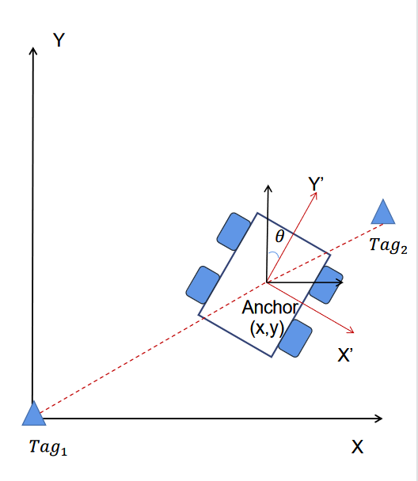
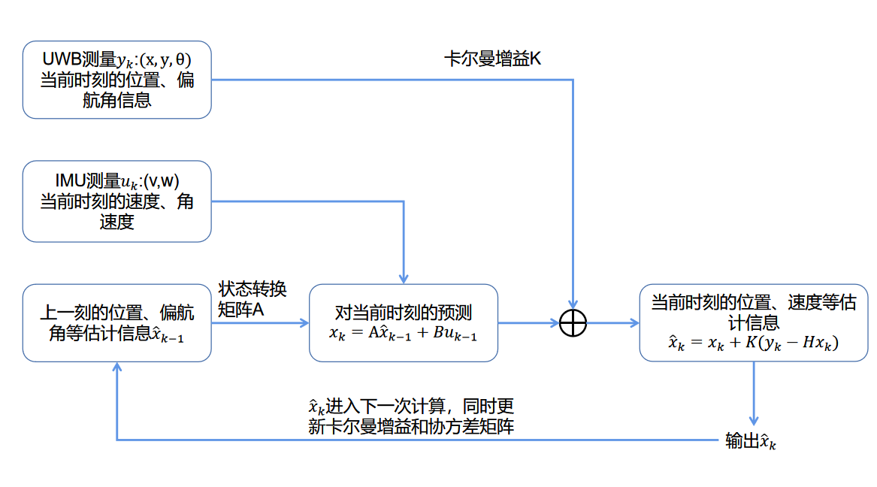
1.4 核心算法—UWB融合定位算法
传感器设备
  UWB基站：UWB天线x3，dw1000芯片x3，IMU里程计，STM32平台
  UWB标签：UWB天线x1，dw1000芯片x1，STM32平台
第一步：UWB基站定位
将一个UWB基站固定在割草机器人上，两个（及以上）UWB标签中的一个安装在充电桩上，设定为坐标原点，其余标签安装在草坪上，并记录下标签坐标。
UWB基站与标签通信，通过测量标签信号到达基站不同天线的信号相位以及信号飞行时间，计算标签相对基站的坐标，从而解算得到割草机器人此时的坐标（x,y）以及偏航角θ。
第二步：UWB+IMU融合定位
将UWB定位信息以及IMU里程计获取的状态信息，使用卡尔曼滤波算法做融合定位，算法过程如下：
1.机器人从充电桩出发，机器人初始坐标、偏航角，IMU获取机器人的初始速度、角速度。
2.UWB基站与标签通信获取当前的测量信息。
3.根据上一刻IMU获取的速度角速度，以及上一刻机器人的坐标和偏航角估计值，通过运动学模型，得到当前坐标偏航角的预测信息。
4.读取IMU此刻的速度、角速度。计算卡尔曼增益K，将预测信息与测量信息数据融合，得到算法估计的坐标和偏航角信息。
5.重复2-4步骤。
负责人:
张迪，许洪裱、卢瑞飞
Notes:
在安防领域具有重要的应用价值。

Slide 8
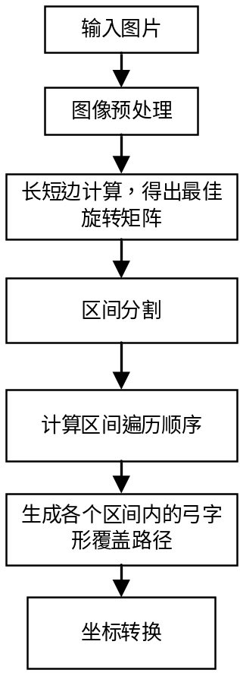
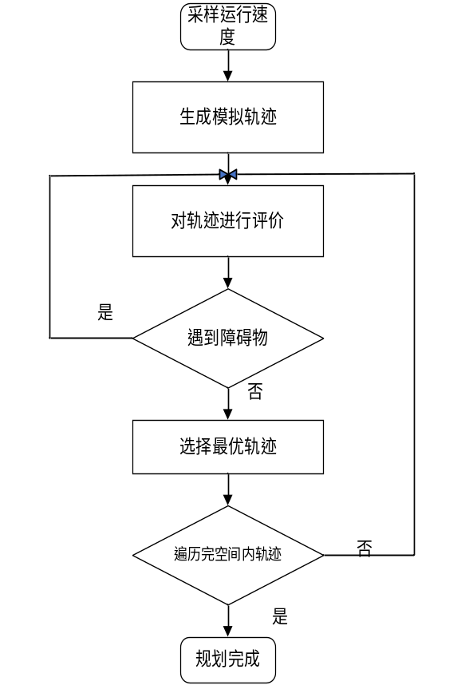
1.4 核心算法—路径规划算法
栅格化地图
一、输入输出
  输入：机器人半径（m）、位姿（x,y,θ）、地图png格式。
  输出：线速度（m/s）、角速度(rad/s)。
  输入：机器人半径float32（m）、
  位姿：(x,y,θ)；geometry_msgs/Pose2D
  地图：(png格式)。
  输出：geometry_msgs/Vector linear float64 (x,y,z)
  geometry_msgs/Vector angular 线速度（m/s）、角速度(rad/s)。
二、方案
2.1 全覆盖路径规划
预处理部分先根据机器人的半径计算出覆盖曲线的间距，接下来对输入的地图数据进行膨胀，然后使用牛耕法进行路径规划形成己字形路线。使用牛耕法先是对地图进行长短边计算，计算出最佳的旋转矩阵，将地图进行旋转。然后是进行区间分割并记录每个区间的中心点，根据不同区间中心点计算遍历顺序，各区间内部形成覆盖路线。最后将得出的路线通过旋转矩阵将坐标点仿射变换到原图上。
2.2 局部避障算法
先通过机器人数学模型采集机器人速度样本，并预测模拟出在样本速度下一段时间内生成的运动轨迹，并对这些运动轨迹进行标准评价，选择出一组最优轨迹，机器人按照最优轨迹运动。机器人的运动姿态和方向是由机器人当前的线速度及角速度 (转向速度) 共同决定的。
负责人:
林跃杭，李瑞瑞
Notes:
在安防领域具有重要的应用价值。

Slide 9
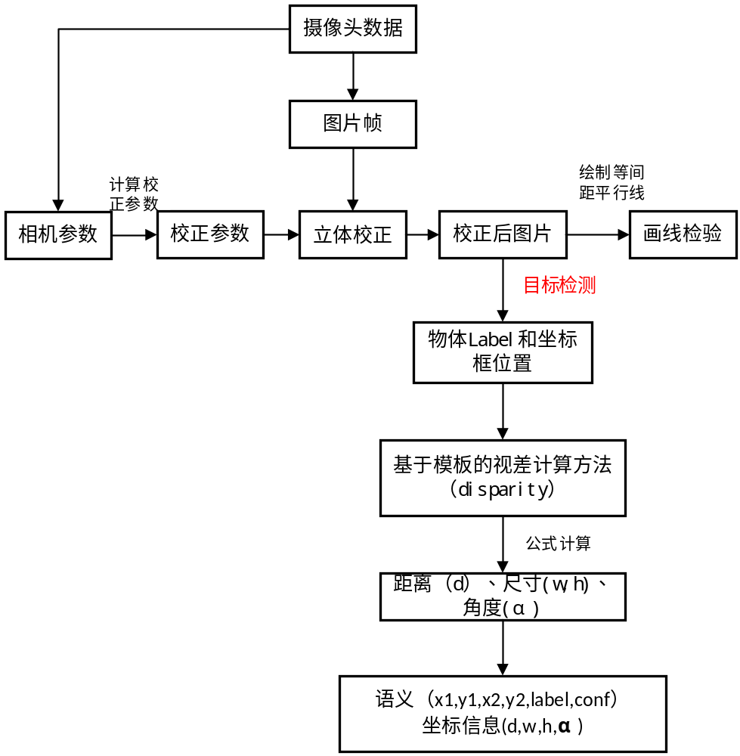
1.4 核心算法—视觉避障算法
1、传感器设备
双目摄像头：100度无畸变/2.1mm 两个
2、方案
（1）极线矫正
极线矫正包括相机内外参数标定，相机矫正参数计算以及立体矫正。
（2）目标检测
目标检测检测出物体，返回目标类别和目标框位置。
（3）基于模板匹配的测距方法
获得目标框在右图的位置，对左图搜索目标框的内容，搜索的y轴范围与右图目标框的位置一致，x轴范A围为全部。返回搜索结果的目标框对应位置。左右图目标框位置的水平位置作差，即为视差。
（4）视差转为三维坐标
基于目标框的像素宽度，目标物体的距离得到目标的宽。基于目标框的中心点位置获得目标角度。
负责人:
洪楚原，钟枚伶
Notes:
在安防领域具有重要的应用价值。

Slide 10
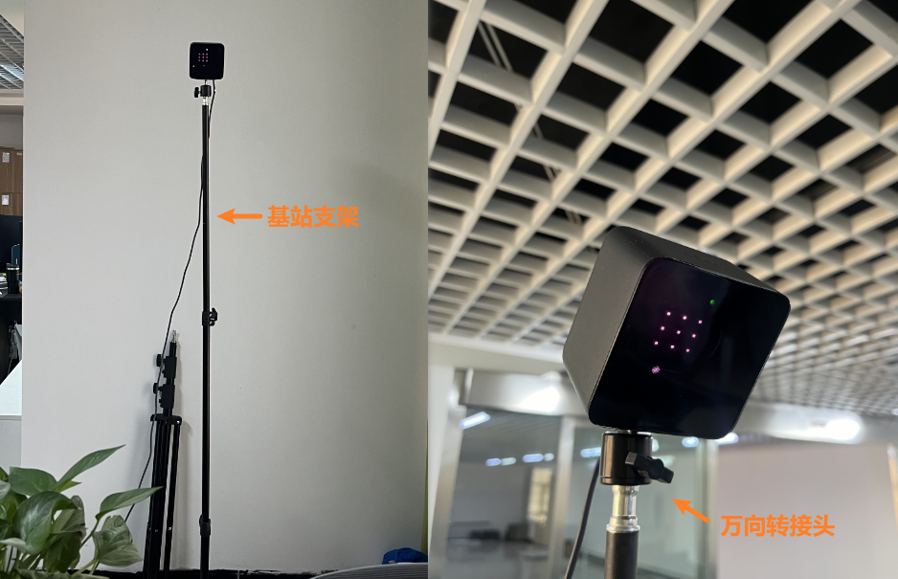
1.5 基于Lighthouse的定位参考系统
​ 2016年，Valve携手HTC一同发布了跨时代般的VR头显:HTC VIVE,随之而来的是一套全新的空间定位技术：命名为Lighthouse的定位系统，具备高精度(1~2毫米误差)、高响应、轻便易用等特点。
经过近期工程的方面的破解，可以将Lighthouse的数据导出并实时接入Python，用于评估UWB算法以及后续的VSLAM等算法的误差，具有非常重要的意义。
一方面能够为机器人的最核心的定位系统评估误差，指导算法优化的方向。另外一方面，由于存在实测的真值数据，可以在论文中提供优化效果的实测证据，能发更好的期刊。
误差比较：
纯UWB算法
UWB+LDO里程计
UWB+LDO里程计+IMU
UWB+LDO里程计+IMU+VSLAM
负责人:
詹力，已完成
Notes:
在安防领域具有重要的应用价值。

Slide 11
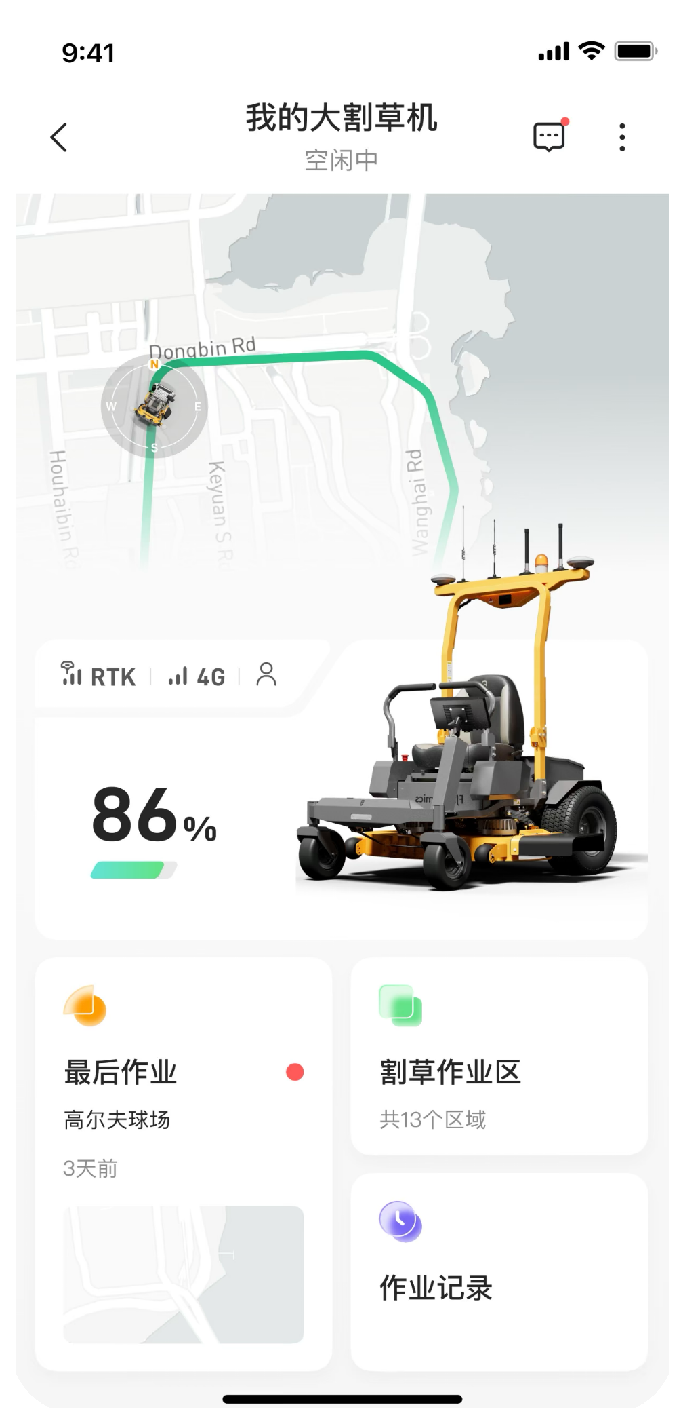
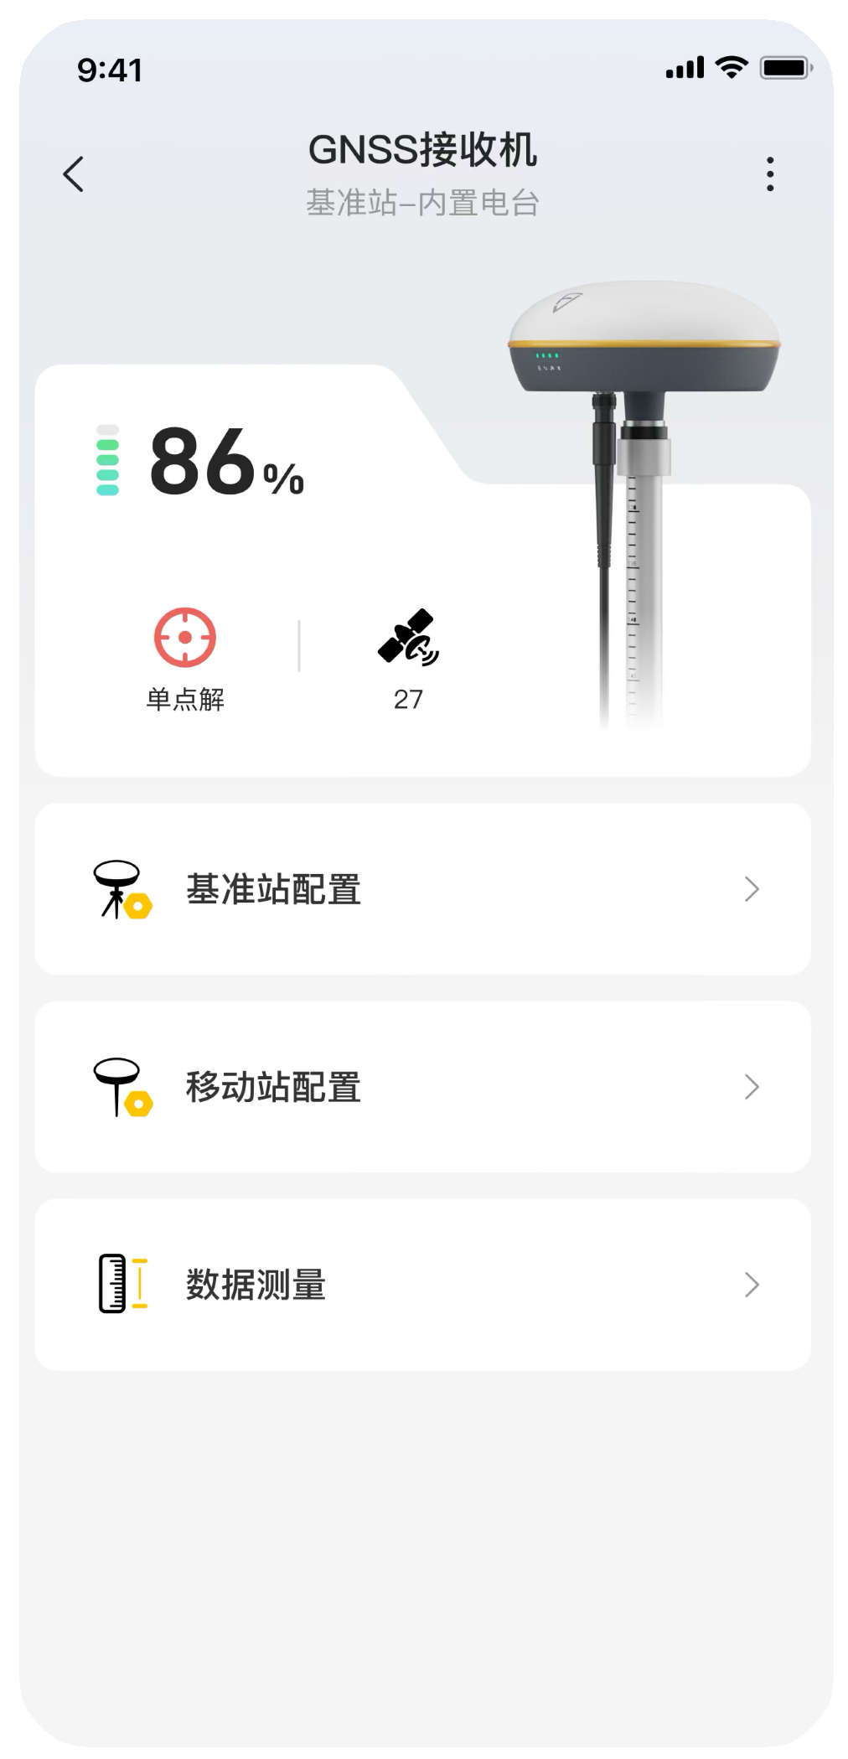
1.6、APP控制软件设计
代码文档仓库：http://logzhan.ticp.io:30000/logzhan/RobotApp-UESTC
采用Flutter开发框架，一份代码可以同时支持windows、IOS、Android、Linux、Web端。
机器人割草区域管理和控制
机器人的启动和停止
机器人的手工控制
电量管理
割草作业记录
网络管理、机器人添加和删除
定位系统的校准UI
负责人:
詹力
Notes:
在安防领域具有重要的应用价值。

Slide 12
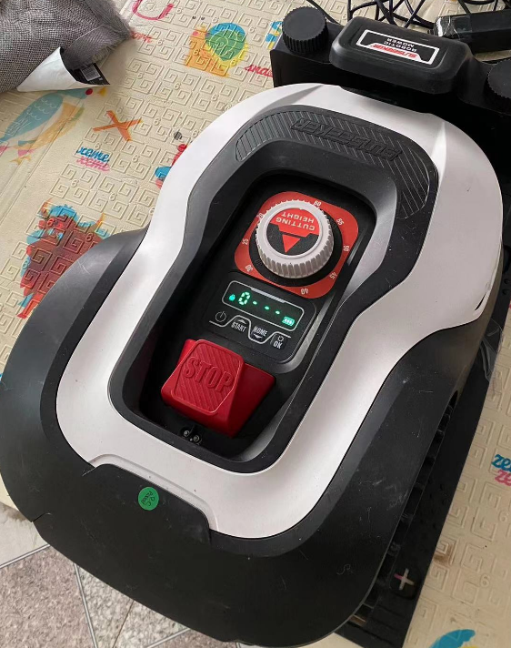
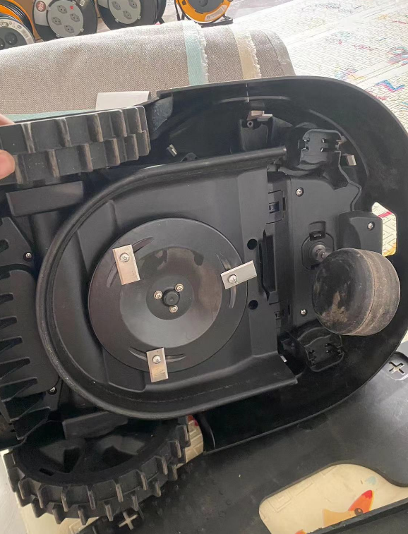
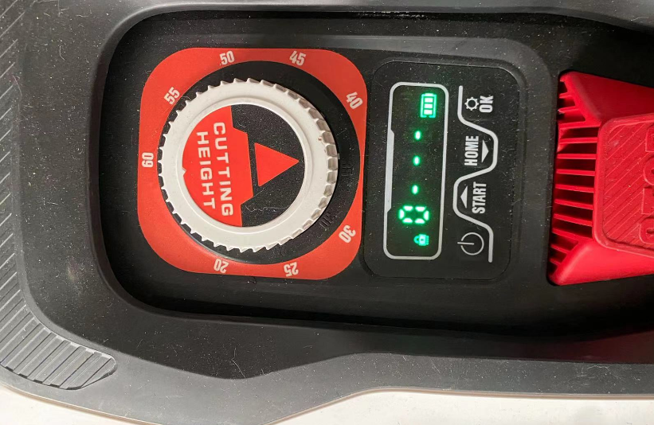
1.7 结构和硬件设计
代码文档仓库：http://logzhan.ticp.io:30000/logzhan/RobotHardware-UESTC
割草机器人的外壳较大结构设计复杂，一般3D打印的尺寸难以满足。最优的方式是采用现有割草机器人的机器进行内部改造，重新开发相应控制电路，以满足开发需求。
购买现有机器人准备进行控制系统改造 —— 完成
大功率电机驱动 —— 初版电路完成设计需要在实际机器人上调试 70%
传感器和智能AI控制板子安装(GPS、IMU、UWB、超声波、碰撞检测等传感器和电路的集成安装)
嵌入式硬件控制 —— 初版电路完成设计需要在实际机器人上调试 70%
  机器人运动控制
  里程计、IMU数据读取
  蓝牙信息通信
  串口信息通信
3D打印传感器和电路的定位支撑件
电量管理、锂电池充电管理
负责人:
詹力，瑞笛，跃杭
Notes:
在安防领域具有重要的应用价值。

Slide 13
02
项目协作与管理
Notes:
项目背景

Slide 14
2.1、开发人员定位——詹力
个人定位：
割草机器人项目：
主导和组织工程的方面的开发：搭建整个割草机器人的整体技术框架，让大家的算法在框架之内进行开发。大家在对应的框架模块标准内开发对应的算法并完成和优化和迭代，不用太过于考虑工程问题。
人员协调：协调技术栈划分分工，一同把机器人的相关工程工作实现，如机器人的大功率电机驱动、电源充电管理、割草电机的控制、以及APP的交互。目前的实验室的机器太过于雏形，对外展示存在不足。
工程基础能力的支撑：可以协助解决一些算法在工程方面的痛点。例如帮助张迪搭建高精度的室内定位参考设备，用于解决UWB定位没有参考位置衡量算法好坏的痛点。
协作开发支撑：工程协作和代码管理、文档管理、代码规范、等方面逐渐形引入公司内的管理方法，提高开发效率和功能复用。
问题推进：SLAM算法的推进，师弟师妹遇到一些问题卡住，我这边协助排查或者转变思维，提高工程开发速度。
算法发优化：协助团队针对算法进行改进和优化。跟研一的师弟开会，发现师弟工程方面有一点基础，可以协助做一部分机器人的开发工作。
单击输入你的正文，文字是您的思想提炼，为了最终演示发布的良好效果，请尽量言简意赅的阐述观点；根据需要，可酌情增减文字，以便观者可以准确理解您所传达的信息。
您的正文已经简明扼要，字字珠玑，但信息却错综复杂，需要更多的文字来表述；但请您尽可能的提炼思想的精髓，否则容易造成观者的阅读压力，适得其反。
Notes:
在安防领域具有重要的应用价值。

Slide 15
2.2、项目开发原则
项目开发原则：
追求项目的工程完整性。优先整合软硬件功能，不在具体算法瓶颈上卡太多时间。即使算法或者硬件不完善也要尽量先凑成一个整体进行迭代。
追求文档和代码的质量。在开发具体的功能上，可以牺牲开发速度也要尽量完善文档，确保代码可读性和规范。为后续其他项目的扩展积累技术经验。
Notes:
在安防领域具有重要的应用价值。

Slide 16
03
竞品技术分析
Notes:
项目背景

Slide 17
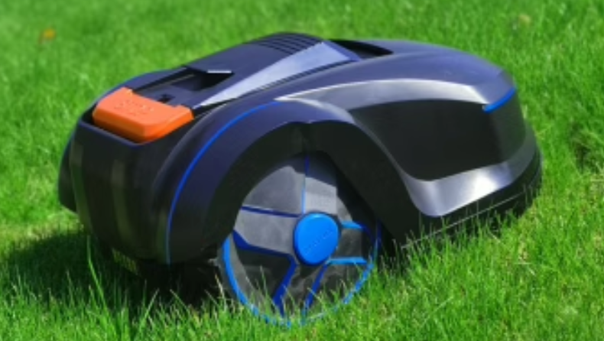
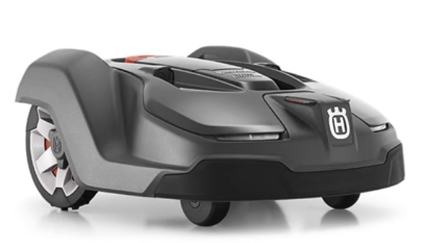
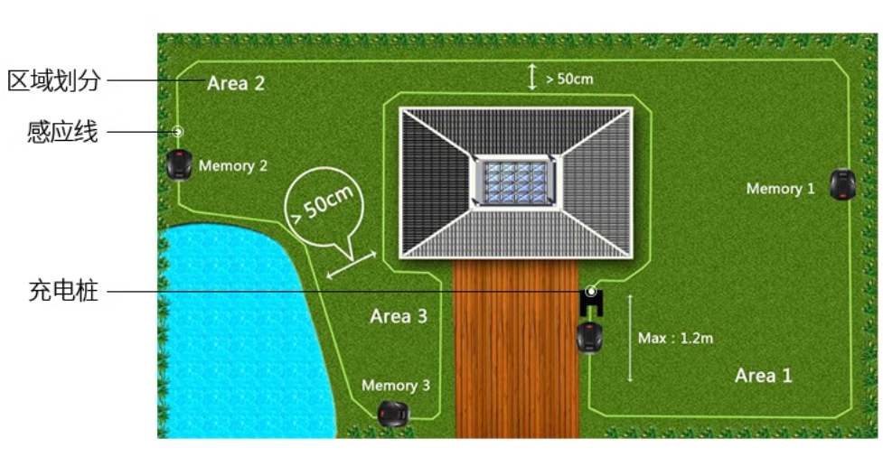
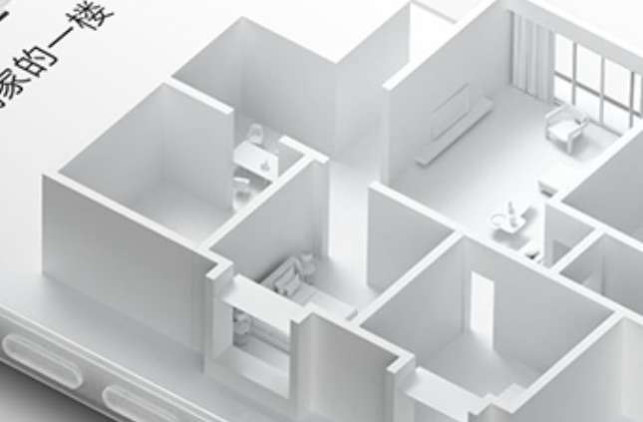
3.1 竞品技术对比
现有在售割草机器人技术和价格对比
图片
品牌型号 | Supoman | 富士华
技术方案 | 预埋信号线 | 预埋信号线
方案成本 | 低 | 高
价格 | 5880 | 1.2W~4W |  |  | -
避障 | 不支持 | 支持
测距精度 | 一般 | 一般
渲染图
Notes:
在安防领域具有重要的应用价值。

Slide 18
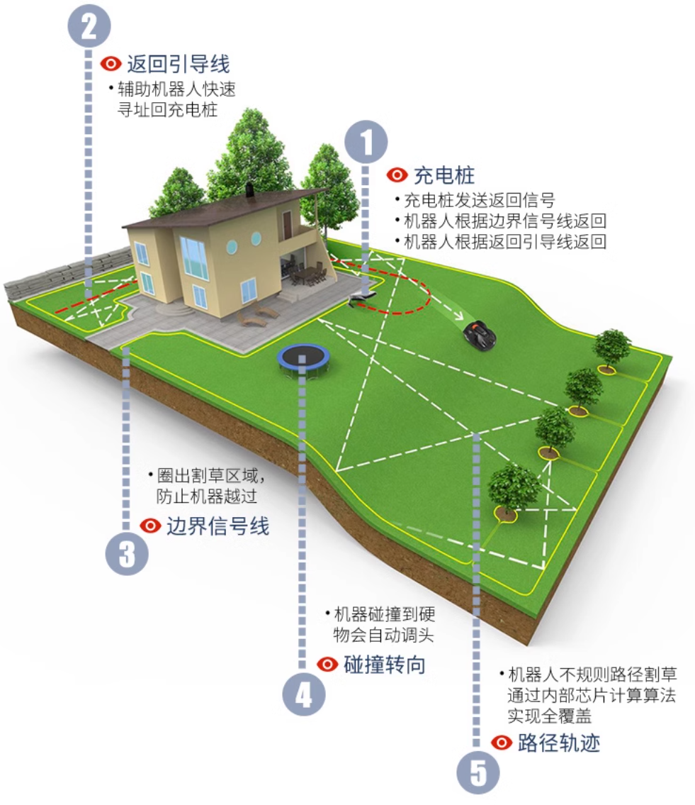
3.1 竞品技术对比
Notes:
在安防领域具有重要的应用价值。

Slide 19
谢谢聆听！

